Slide 1
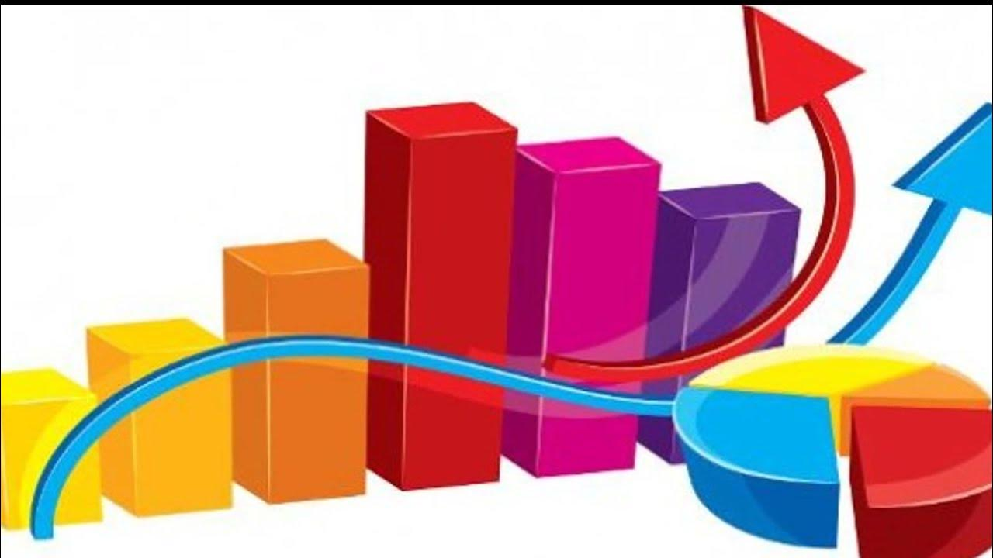
Análisis de Consumo Energético en Morelia
Reporte basado en los datos históricos del 1 de enero de 2023

Slide 2
Introducción
Se analiza la distribución de energía en Morelia.
Se enfoca en las categorías: Firme, Flexible y Volumétrica.
Se calcula el porcentaje de energía "Firme".
Se compara la nominación (lo planeado) con la medición real (lo consumido).

Slide 3
Porcentaje de Energía Firme
Del total de energía distribuida en Morelia el 1 de enero de 2023, el 59.84% pertenece a la categoría "Firme".
Esto indica que la mayor parte de la energía estaba asegurada bajo contratos rígidos.
El resto dependía de suministros más flexibles o variables.

Slide 4
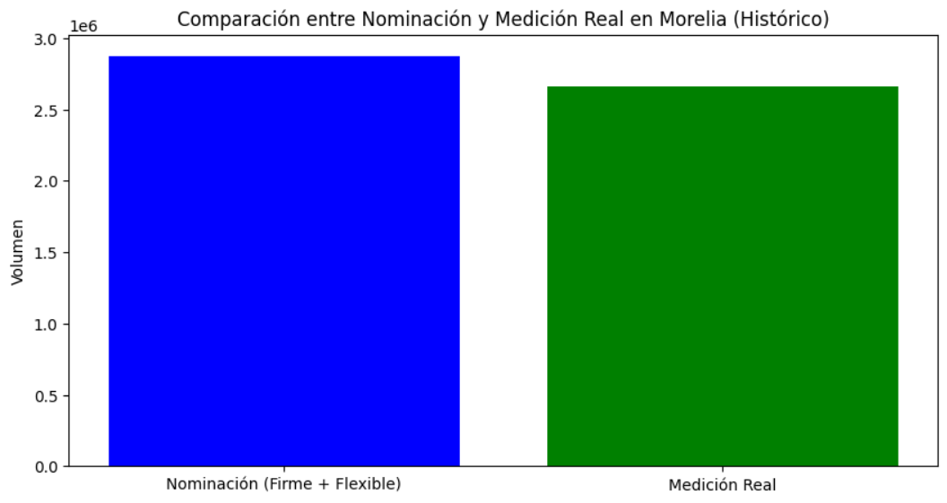
Comparación entre Nominación y Medición Real
Porcentaje de Firme: 59.84%

Slide 5
Conclusión y Reflexión
¿Qué nos dice el análisis?
La planeación energética puede mejorarse.
Hay diferencias entre la energía planificada y la realmente consumida.
¿Qué se podría hacer?
Ajustar la nominación para reducir discrepancias.
Mejorar la predicción del consumo energético.
Pregunta clave:
¿Cómo optimizar el sistema para reducir costos y mejorar la eficiencia?

Slide 6
El Desafío Energético de Morelia
Corto relato:
Un equipo de ingenieros analizó los datos y encontró que la medición real no coincidía con la nominación.
Se preguntaron qué factores estaban afectando la planeación.
Se propusieron estrategias para optimizar el suministro energético en el futuro.

Slide 7

Gracias por su Atención

